Slide 1

TRƯỜNG ĐẠI HỌC TÔN ĐỨC THẮNG PHÒNG CÔNG TÁC HỌC SINH SINH VIÊN
BÁO CÁO KẾT QUẢ THỰC HÀNH
Môn. Thái độ sống 2
Mã môn học.
Họ và tên: Nguyễn Hưng Hoài Nam
MSSV: 51900763
Lớp: 19050302
Khoa: Công nghệ thông tin
Mã số lớp học: L00033

Slide 2
NỘI DUNG BÁO CÁO THỰC HÀNH
Kết quả thực hành tại hội trường
Trách nhiệm
Hoạt động thực hành 1
Hoạt động thực hành 2
Lương tâm
Hoạt động thực hành 3
Hoạt động thực hành 4
Nhân phẩm
Hoạt động thực hành 5
Hoạt động thực hành 6
Hạnh phúc
Hoạt động thực hành 7
Kết quả rèn luyện tại gia đình
Bài tập thực hành 6 bước ra quyết định đạo đức
Kế hoạch rèn luyện
Báo cáo kết quả rèn luyện

Slide 3
KẾT QUẢ THỰC HÀNH TẠI HỘI TRƯỜNG

Slide 4
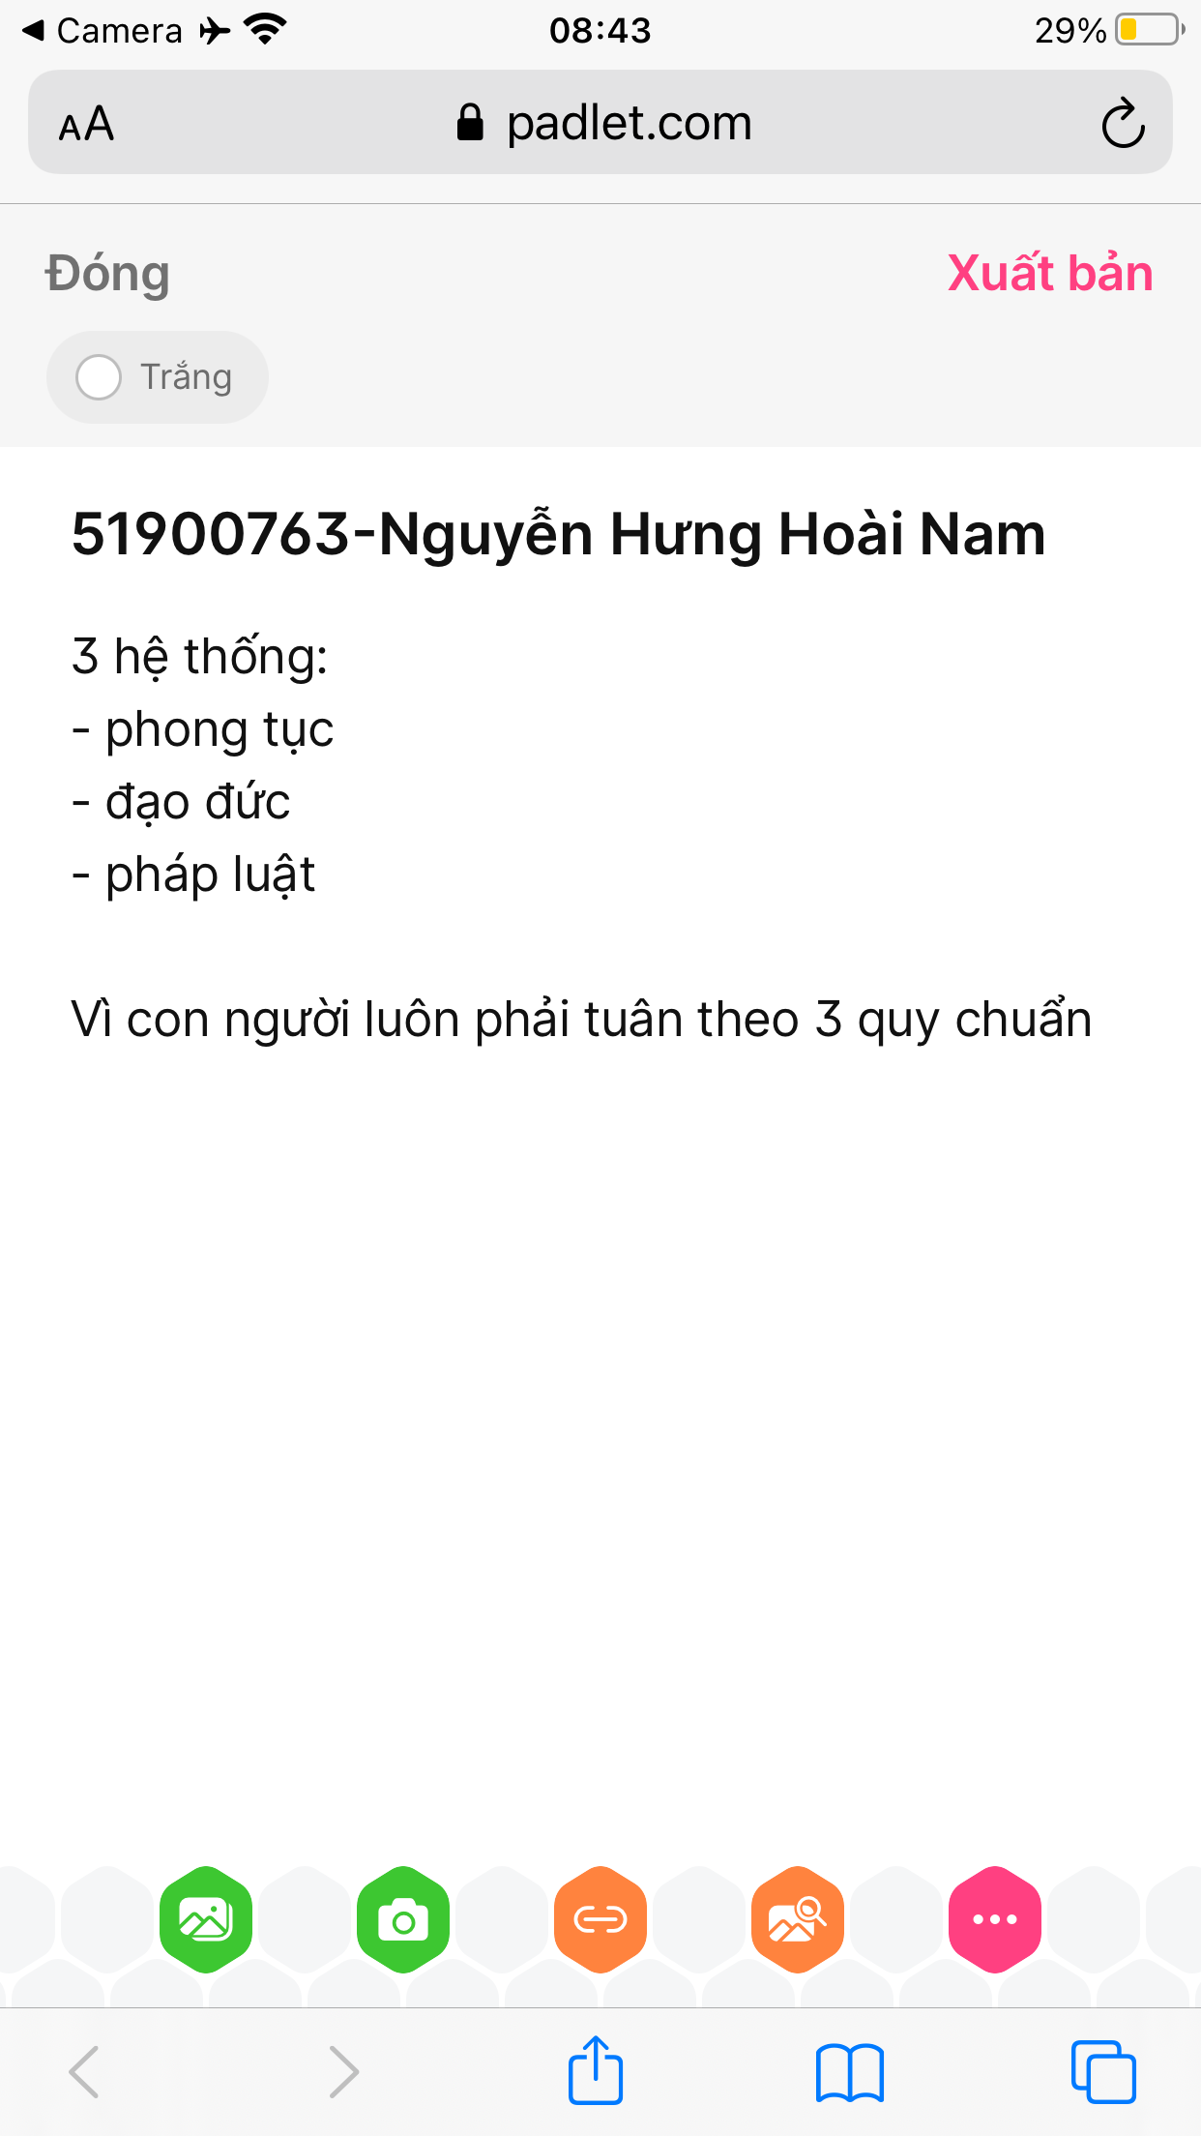
Hoạt động thực hành 01
Nhiệm vụ:
Hình ảnh minh chứng
Module: THÁI ĐỘ SỐNG 01

Slide 5
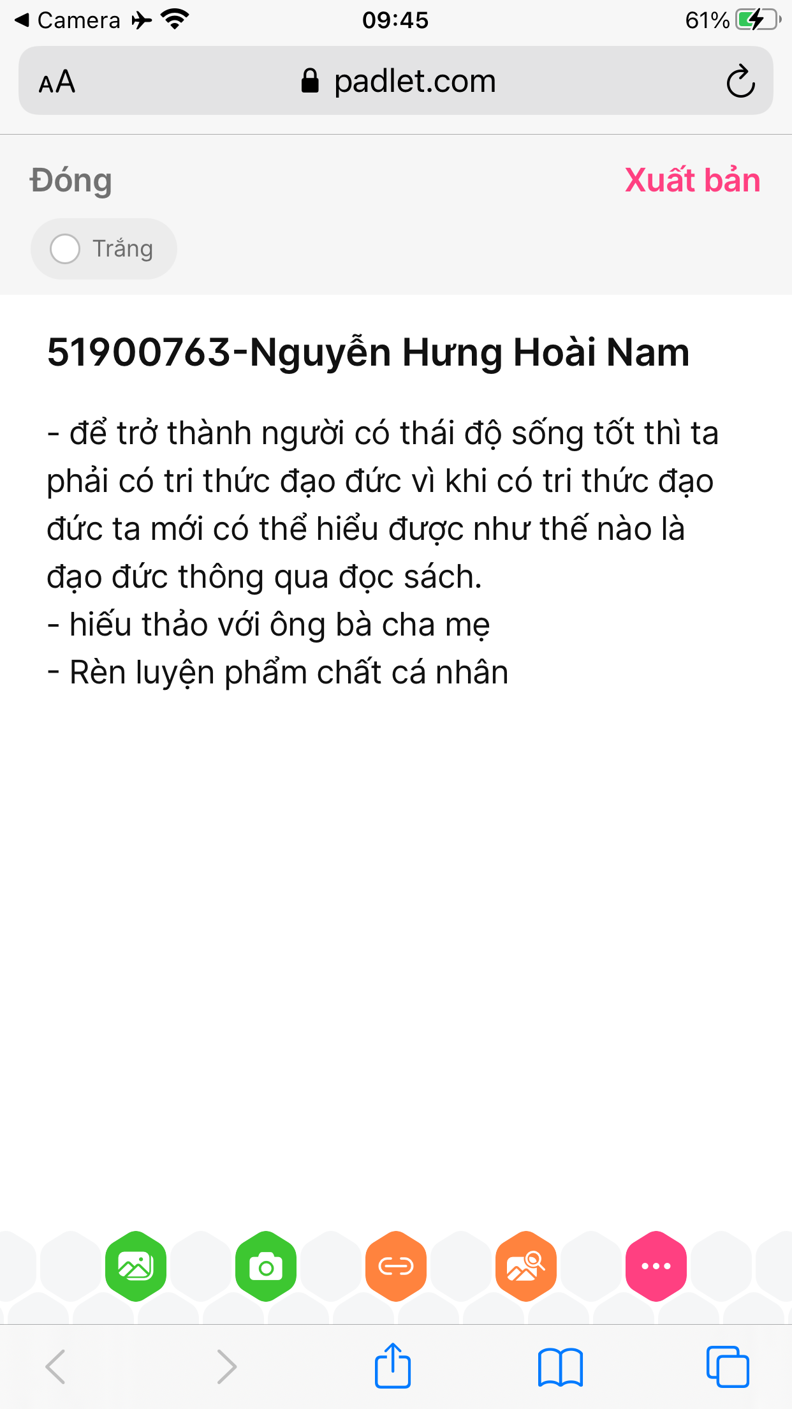
Hoạt động thực hành 02
Nhiệm vụ:
Hình ảnh minh chứng
Module: THÁI ĐỘ SỐNG 01

Slide 6
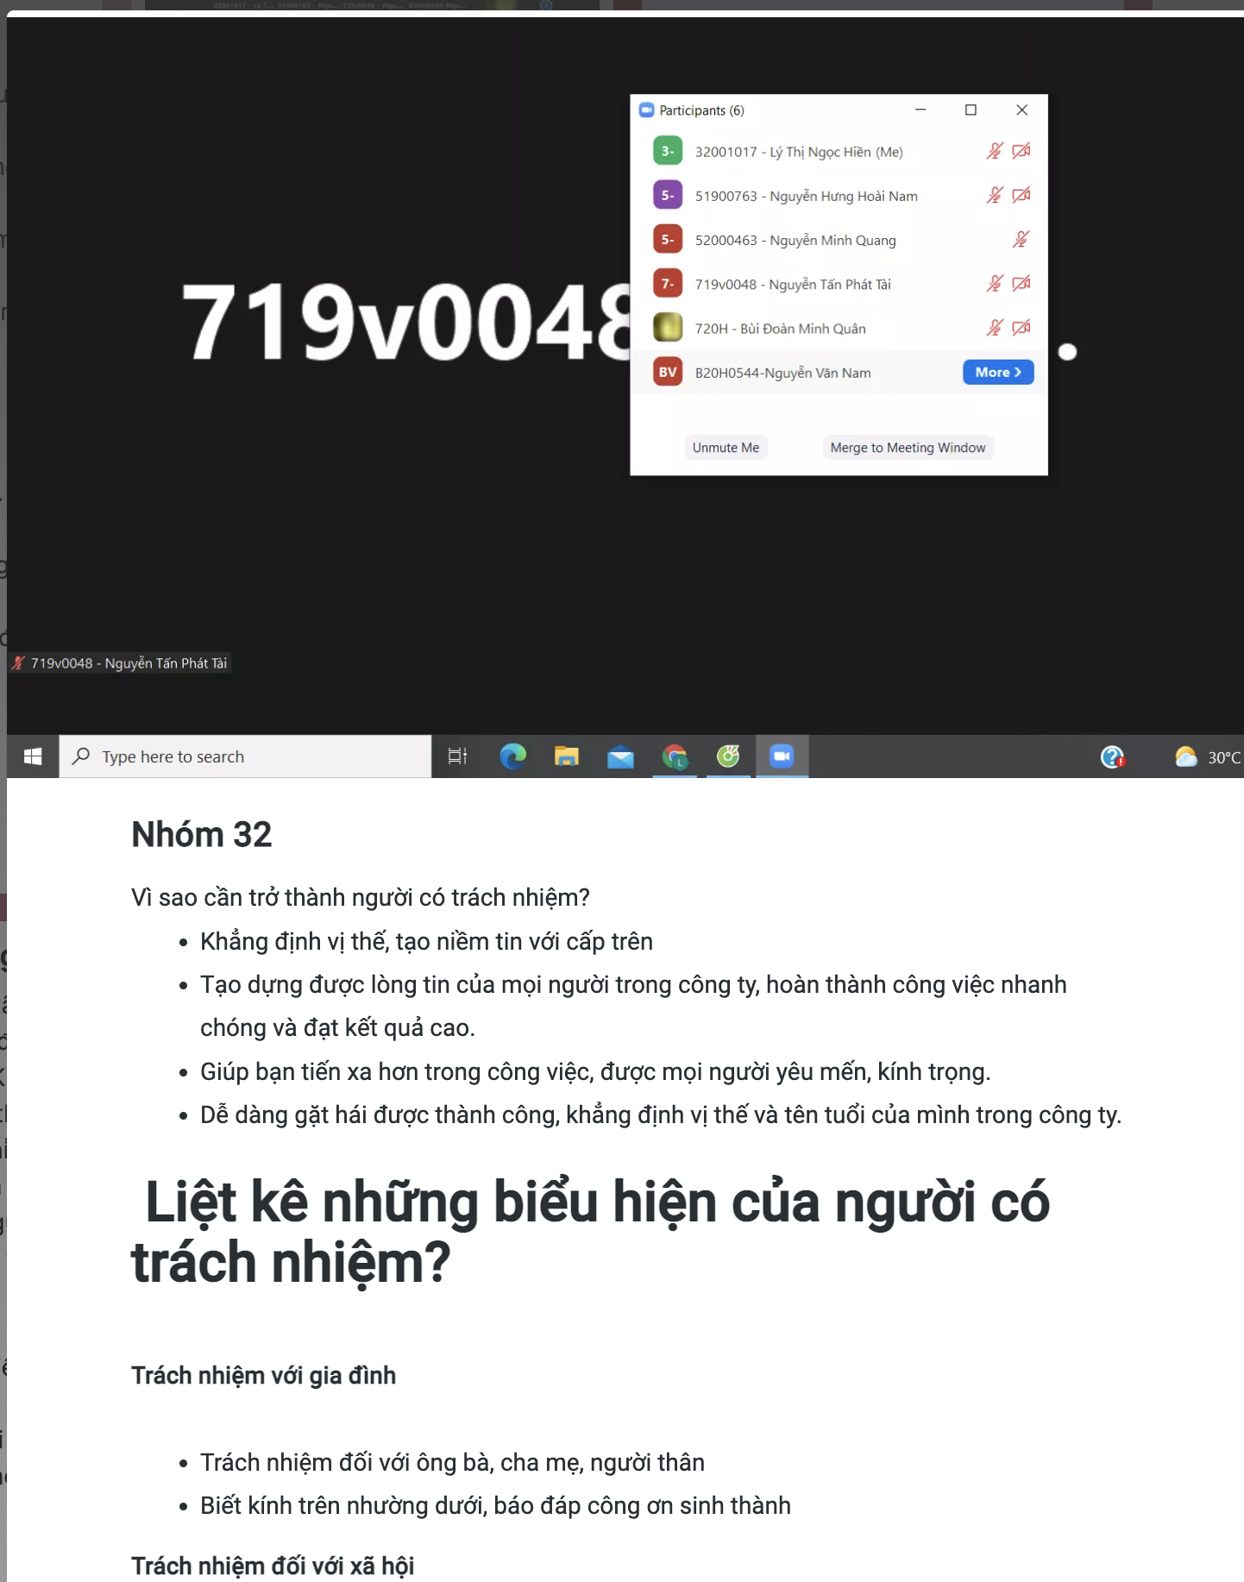
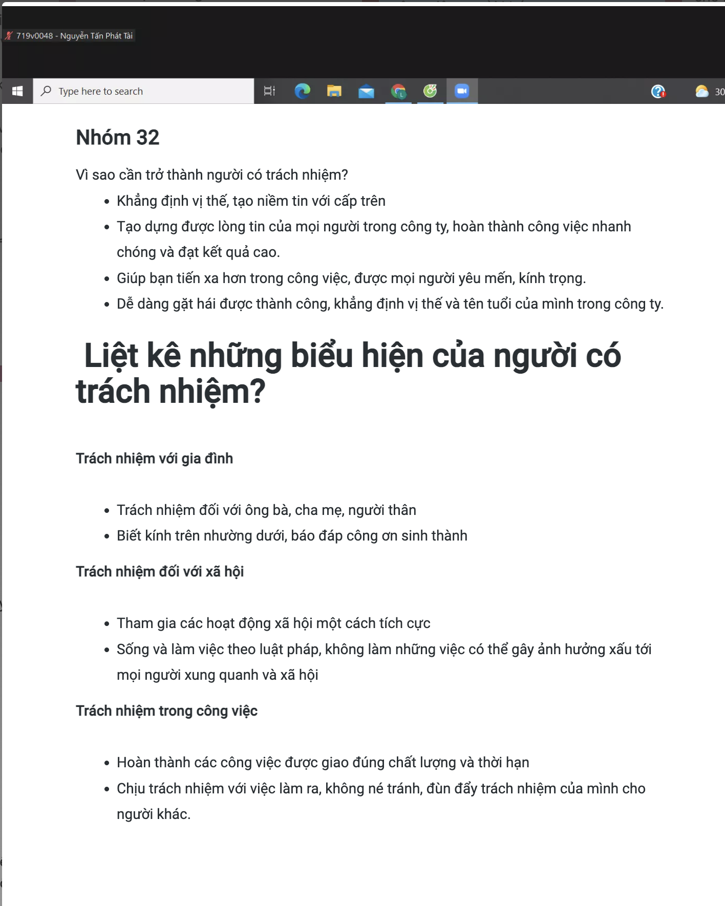
Hoạt động thực hành 03
Nhiệm vụ:
Hình ảnh minh chứng
Module: THÁI ĐỘ SỐNG 01

Slide 7
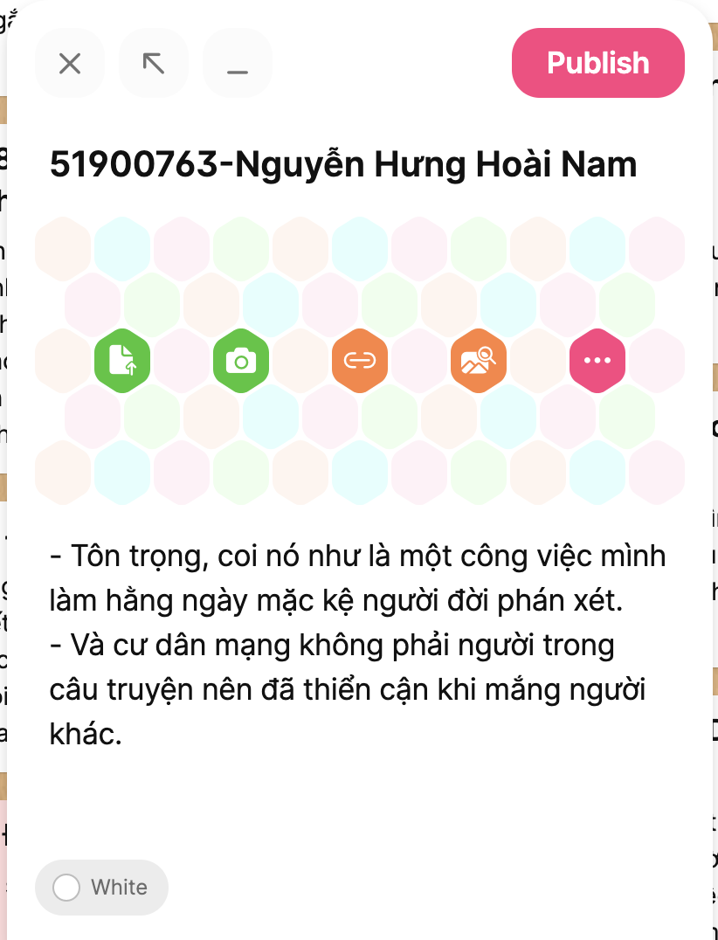
Hoạt động thực hành 04
Nhiệm vụ:
Hình ảnh minh chứng
Module: THÁI ĐỘ SỐNG 01

Slide 8
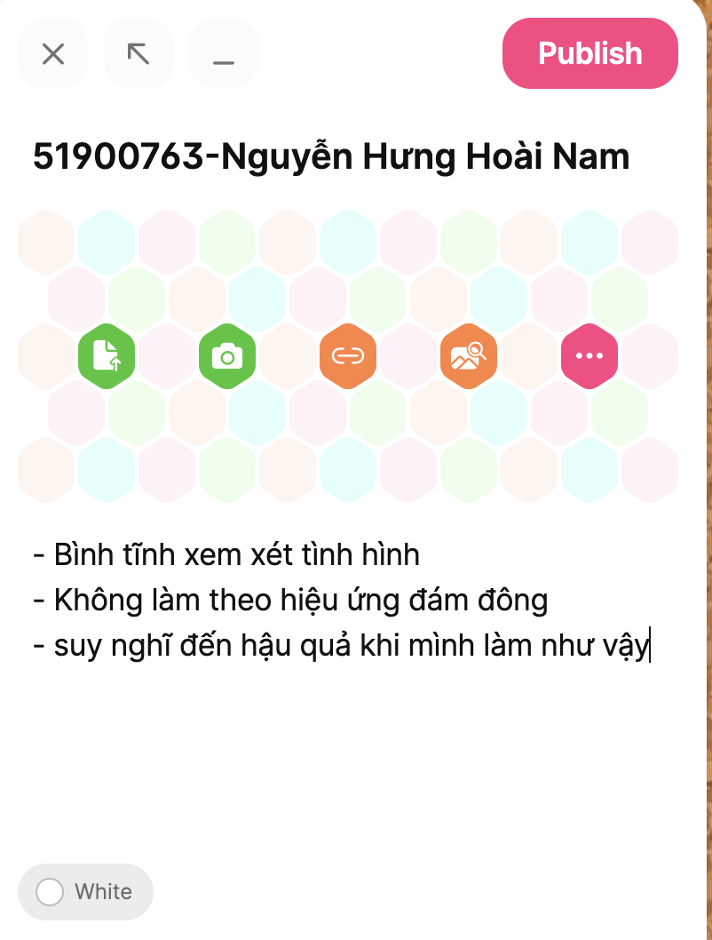
Hoạt động thực hành 05
Nhiệm vụ:
Hình ảnh minh chứng
Module: THÁI ĐỘ SỐNG 01

Slide 9
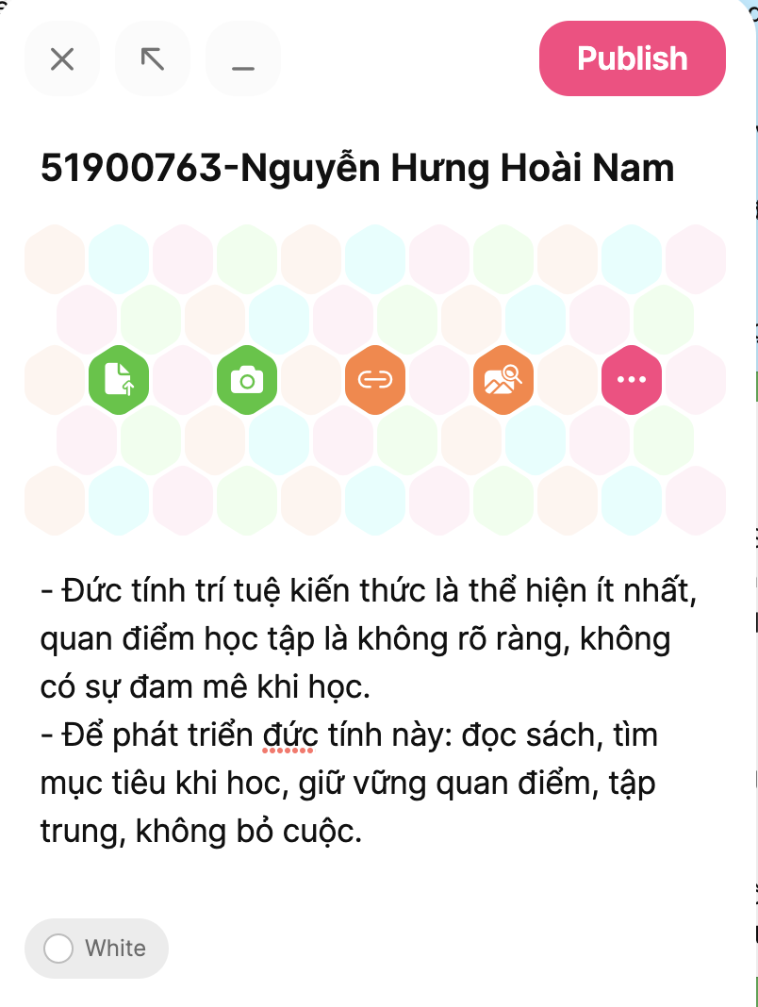
Hoạt động thực hành 06
Nhiệm vụ:
Hình ảnh minh chứng
Module: THÁI ĐỘ SỐNG 01

Slide 10
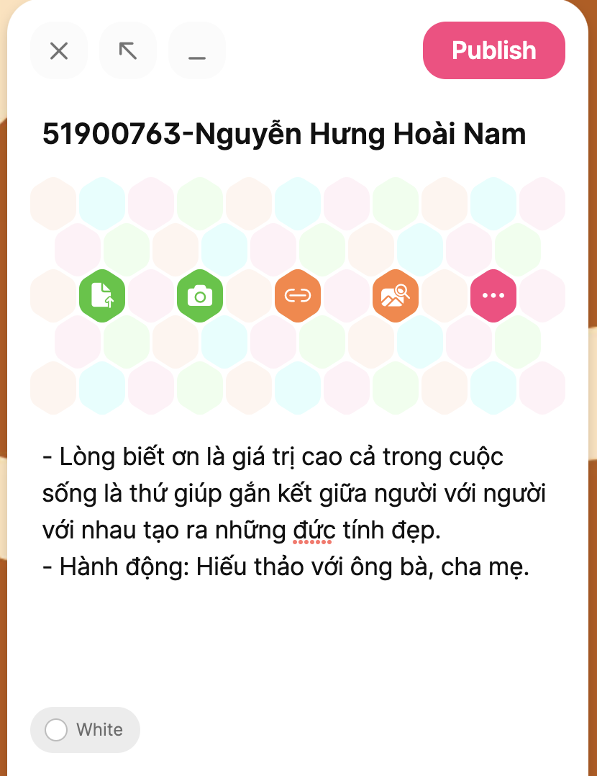
Hoạt động thực hành 07
Nhiệm vụ:
Hình ảnh minh chứng
Module: THÁI ĐỘ SỐNG 01

